Slide 1



PHÒNG GD & ĐT QUẬN LONG BIÊN
TRƯỜNG MẦM NON ĐỨC GIANG
GIÁO ÁN
LĨNH VỰC PHÁT TRIỂN NHẬN THỨC
ĐỀ TÀI : Vòng tuần hoàn của nước
LỨA TUỔI : 4-5 TUỔI
THỜI GIAN 25 – 30 PHÚT
GIÁO VIÊN : TRỊNH THỊ THỦY

Slide 2
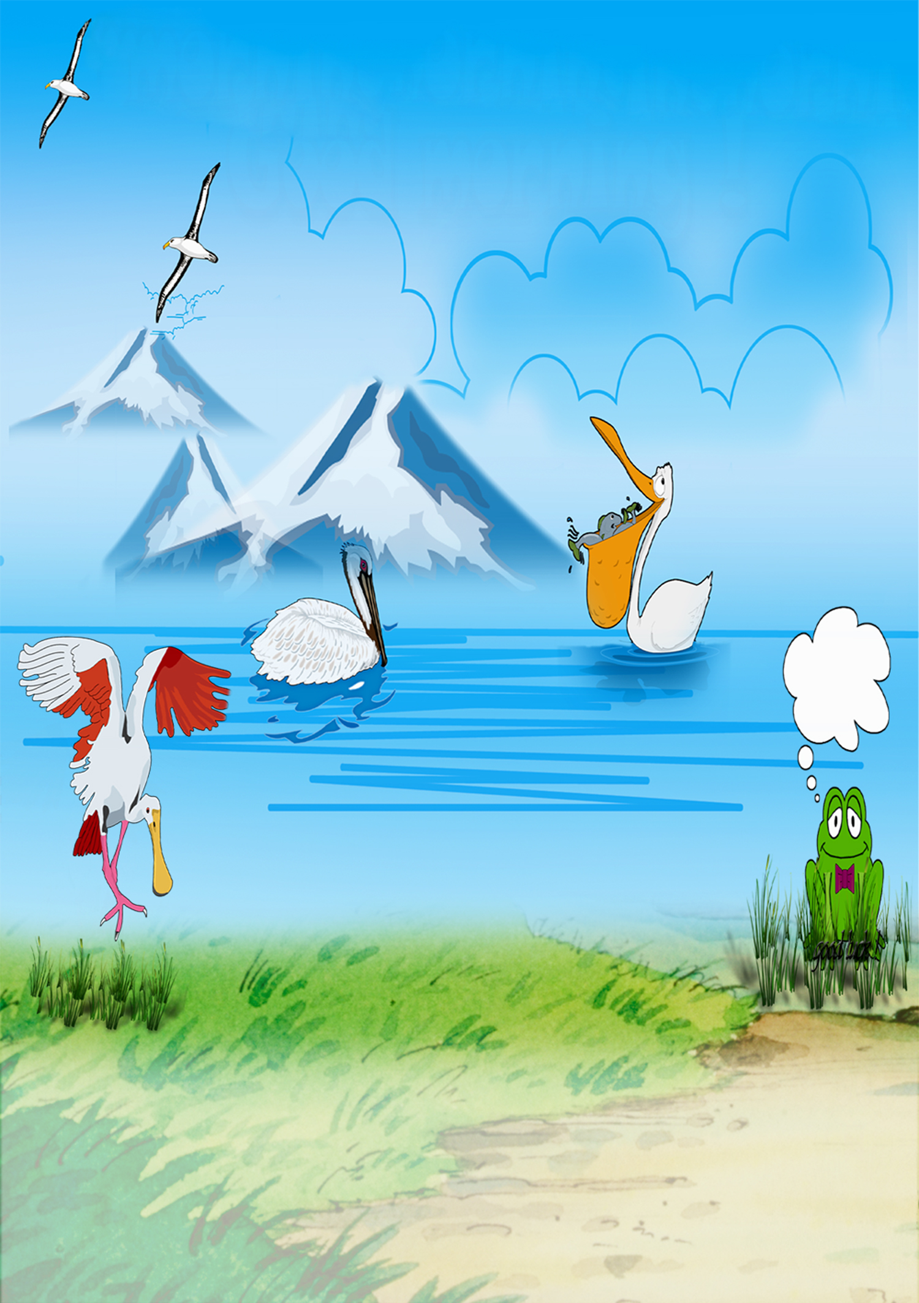

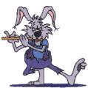
Ổn định tổ chức

Slide 3


Nước có đặc điểm gì
Nước trong suốt, không có mùi

Slide 4




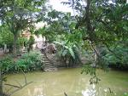
Các nguồn nước
sông
biển
ao
hồ

Slide 5
Bé biết gì về
“cuộc phiêu lưu của những giọt nước”

Slide 6
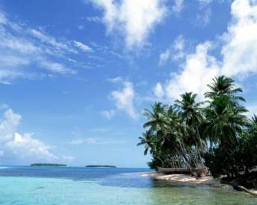

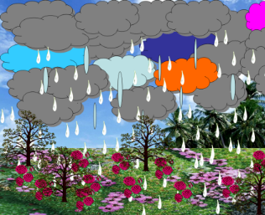



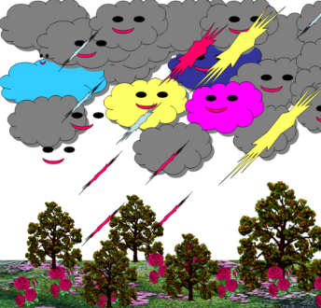



Nước biển
1
5
Và nước trong đám mây
rơi xuống, đó là mưa
2
Mặt trời chiếu xuống
làm nước bốc hơi
thành những đám mây
3
4
Những đám mây
ngày càng nặng hơn
Những đám mây nhỏ tụ lại
thành những đám mây lớn hơn

Slide 7


Hoạt động 2
Nước và cuộc sống của con người

Slide 8

Q
Nếu không có nước
chuyện gì sẽ xảy ra
???

Slide 9

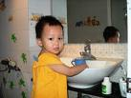





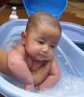
Nước phục vụ
sinh hoạt của
con người

Slide 10



Đất đai khô cằn
Cây cối khô héo
Con người phải đi tìm nước để sống

Slide 11


Điều gì xảy ra nếu nguồn nước bị ô nhiễm?
Giáo dục trẻ giữ gìn nguồn nước sach sẽ.

Slide 12


Slide 13


Nước rất cần thiết cho cuộc sống của con người.
Chúng ta sử dụng nước như thế nào?

Slide 14



Điều gì xảy ra nếu chúng ta dùng lãng phí nước?
Giáo dục trẻ tiết kiệm nước

Slide 15

Hoạt động 3
Ôn luyện, củng cố

Slide 16

Trò chơi
Đội nào nhanh nhất
CC: Trẻ chia làm 2 đội xếp nhanh đúng thứ tự vòng tuần hoàn của nước
- LC: Hết 1 bản nhạc, đội nào xếp đúng, xếp nhanh hơn sẽ giành chiến thắng

Slide 17










Vòng tuần hoàn của nước
1 | 2 | 3 | 4 | 5

Slide 18

Trẻ về 4 nhóm để vẽ,
cắt dán hình ảnh về
hành động giữ gìn và
tiết kiệm nước

